Slide 1

css
Background

Slide 2
CSS Background
Каждый блок html-элемента имеет фоновый слой, который может быть полностью прозрачным (по умолчанию) или заполнен цветом и/или одним или несколькими изображениями. CSS-свойства фона указывают, какой цвет background-color и изображения background-image использовать, а также их размер, расположение, способ укладки и т.д.
Свойства фона не наследуются, но фон родительского блока будет просвечивать по умолчанию из-за начального значения в background-color: transparent.
Фон не отображается у пустых элементов с нулевой высотой. Отрицательные значения свойства margin не влияют на фон элемента.

Slide 3
CSS Background
Базовый цвет: свойство background-color
Свойство background-color устанавливает цвет фона элемента. Цвет рисуется за фоновыми изображениями. Для блочных элементов цвет фона распространяется на всю ширину и высоту блока элемента, для строчных — только на область их содержимого.
Цвет фона обрезается в соответствии со значением background-clip самого нижнего слоя фонового изображения.
Свойство не наследуется.
background-color: salmon;
background-color: #00ff00;
background-color: rgba(255, 128, 128, 0.5);
background-color: currentColor;
background-color: transparent;
background-color: inherit;
background-color: initial;

Slide 4
CSS Background
Источник изображения: свойство background-image
Свойство background-image устанавливает фоновое изображение (одно или несколько) элемента. Значение none считается слоем изображения, но ничего не рисует. Изображение, которое является пустым (нулевой ширины или нулевой высоты), которое не загружается или не может быть отображено (например, потому что оно не в поддерживаемом формате изображения) также считается слоем, но ничего не рисует.
Семантически важные изображения должны предоставляться в разметке документа, например, с тегом <img>.
background-image: none;
background-image: url(http://site.ru/rose.png);
background-image: url(tl.png), url(tr.png);
background-image: linear-gradient(white, gray);
background-image: repeating-radial-gradient(circle closest-side at 20px 30px, red, yellow, green 100%, yellow 150%, red 200%);
background-image: image("sprites.svg#xywh=40,0,20,20");

Slide 5
CSS Background
Укладка изображений: свойство background-repeat
Свойство background-repeat определяет, как фоновые изображения укладываются в области фона после того, как для них установлены размеры и позиционирование. Если значение свойства имеет два ключевых слова, первое используется для горизонтального направления, второе — для вертикального.
repeat-x Изображение повторяется в горизонтальном направлении. Вычисляется в repeat no-repeat.
repeat-y Изображение повторяется в вертикальном направлении. Вычисляется в no-repeat repeat.
repeat Изображение повторяется в обоих направлениях так часто, чтобы покрыть область отрисовки фона. Если изображение не помещается, оно обрезается. Вычисляется в repeat repeat. Значение по умолчанию.

Slide 6
CSS Background
space Изображение повторяется столько раз, сколько оно помещается в области фона, не обрезаясь, изображения расположены на равном расстоянии друг от друга. Первое и последнее изображения касаются краев области. Если область рисования фона больше, чем область позиционирования фона, шаблон повторяется, чтобы заполнить область рисования фона. Если недостаточно места для двух копий изображения, то размещается только одно изображение, а свойство background-position определяет его положение. Вычисляется в space space.
round Изображение повторяется так часто, чтобы заполнить область фона, масштабируя и не обрезаясь. Вычисляется в round round.
no-repeat Изображение размещается один раз и не повторяется. Вычисляется в no-repeat no-repeat.
initial Устанавливает значение свойства в значение по умолчанию.
inherit Наследует значение свойства от родительского элемента.

Slide 7
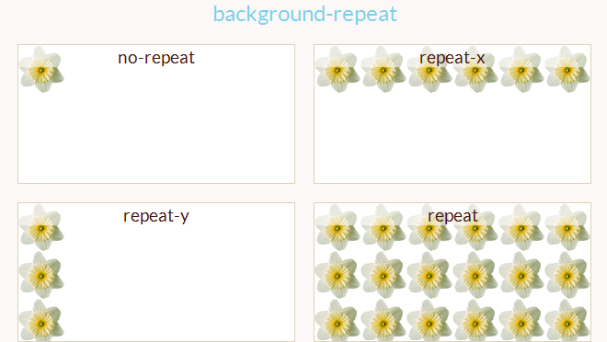
CSS Background

Slide 8
CSS Background
Фиксация изображения: свойство background-attachment
Свойство background-attachment указывает, является ли фоновое изображение фиксированными относительно области просмотра или прокручивается вместе с элементом или его содержимым.
scroll Фоновое изображение прокручивается вместе с текстом и другим содержимым. Значение по умолчанию.
fixed Предотвращает перемещение, фиксирует фоновое изображение на заднем плане.
local Фоновое изображение прокручивается вместе с содержимым элемента.
initial Устанавливает значение свойства в значение по умолчанию.
inherit Наследует значение свойства от родительского элемента.

Slide 9
CSS Background
Позиционирование изображений: свойство background-position
Если для элемента заданы фоновые изображения, свойство background-position указывает их начальное положение (после любого изменения размера) в соответствующей области расположения фона.
% Горизонтальное смещение вычисляется по формуле ширина области расположения фона — ширина фонового изображения. Вертикальное смещение по формуле высота области расположения фона - высота фонового изображения, где размер изображения — это размер, заданный свойством background-size. Значение по умолчанию 0% 0%.
left Вычисляет до 0% для горизонтальной позиции, если задано одно или два значения, в противном случае смещение происходит относительно левого края.
center Вычисляет в left 50% для горизонтального положения, если не указано иное горизонтальное положение, или как top 50% для вертикального положения, если оно задано.

Slide 10
CSS Background
right Вычисляет в 100% для горизонтального положения, если задано одно или два значения, в противном случае смещение происходит относительно правого края.
top Вычисляет в 0% для вертикальной позиции, если задано одно или два значения, в противном случае смещение происходит относительно верхнего края.
bottom Вычисляет в 100% для вертикальной позиции, если задано одно или два значения, в противном случае смещение происходит относительно нижнего края.
initial Устанавливает значение свойства в значение по умолчанию.
inherit Наследует значение свойства от родительского элемента.
background-position: 10ch 8em;
background-position: 0 0, center;
background-position: bottom 10px right 20px;

Slide 11
CSS Background
Если указано только одно значение, второе значение считается center. Если заданы два значения в единицах длины или %, то первое значения представляет горизонтальную позицию, второе — вертикальную. Значения в единицах длины или % представляют смещение верхнего левого угла фонового изображения от верхнего левого угла области расположения фона.
Пара ключевых слов может быть переупорядочение, в то время как комбинация ключевого слова и длины или процента не может. Например, center left — допустимое значение, а 50% left — нет.
Если заданы три или четыре значения в единицах длины или %, то перед каждым значением должно стоять ключевое слово, которое указывает, от какого края дается смещение. Если даны три значения, недостающее смещение считается равным нулю.
Положительные значения смещают внутрь от края области расположения фона. Отрицательные значения смещают наружу от края области расположения фона.

Slide 12
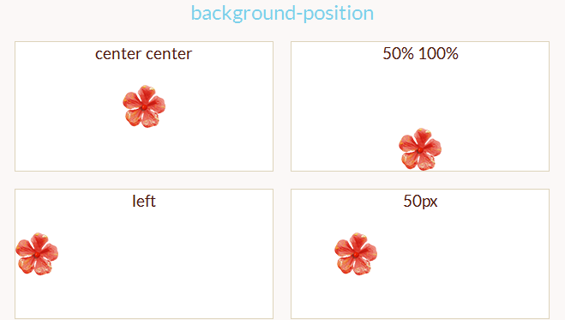
CSS Background

Slide 13
CSS Background
Можно задать фоновую картинку так, чтобы она располагалась только по низу блока:
div {
background-color: #FCF8F7;
height: 120px;
background-image: url(https://encrypted-tbn0.gstatic.com/images?q=tbn:ANd9GcRWldMI8-ZsePQbqHsf6UT5ZyULwGGnyLdJWTDKJa53hhSNae5cbw&s);
background-position: left bottom;
background-repeat: repeat-x;
}

Slide 14
CSS Background
Также благодаря свойству позиционирования, для одного блока можно использовать несколько фоновых изображений:
div {
width: 660px; background-color:#E0E4EF; height: 300px;
background-image: url(http://www.pngpix.com/wp-content/uploads/2016/10/PNGPIX-COM-Explosion-PNG-Transparent-Image-2-500x826.png), url(https://avatanplus.com/files/resources/mid/5b1c0c2c13b60163e58f8c31.png),
url(https://cdn.pixabay.com/photo/2017/09/14/11/13/water-2748657_960_720.png);
background-repeat: repeat-x;
background-position: 0 250px, 0 150px, 0 98px;
}

Slide 15
CSS Background
Размер изображений: свойство background-size
Свойство background-size устанавливает размер фоновых изображений.
auto Значение по умолчанию. Высота и ширина изображения равны его оригинальным размерам.
длина Размер задается парой значений, первое значение устанавливает ширину изображения, второе — высоту. Для того, чтобы фон масштабировался вместе с текстом, размеры изображения нужно задавать в em.
% Задает размер фонового изображения в процентах от ширины или высоты элемента, которое заполняется фоном.
cover Масштабирует изображение с сохранением пропорций так, чтобы его ширина или высота равнялась ширине или высоте блока.
contain Масштабирует изображение с сохранением пропорций таким образом, чтобы оно целиком поместилось внутри блока.

Slide 16
CSS Background
initial Устанавливает значение свойства в значение по умолчанию.
inherit Наследует значение свойства от родительского элемента.

Slide 17
CSS Background
Краткая запись свойств фона: свойство background
Свойство background позволяет описать в одном объявлении следующие свойства фона: background-color, background-image, background-position, background-size, background-repeat, background-origin, background-clip и background-attachment. Необязательно указывать все перечисленные свойства, если какое-либо свойство будет пропущено, оно примет значение по-умолчанию.
Если вы указываете в краткой записи фона свойство background-size, то его значения нужно будет записать через слеш /, чтобы отделить его от свойства background-position.
background: gold;
background: url("rose.png") repeat-y;
background: border-box red;
background: no-repeat center/80% url("../img/icon.png");

